Slide 1

设计模式（上）
讲师：李刚

Slide 2
本次要点
命令模式
策略模式
门面模式
桥接模式
观察者模式

Slide 3
命令模式
当需要把“处理行为”作为参数传入某个方法时，由于Java并不支持使用代码块作为参数。
必须把该代码块封装成一个方法。在Java语言中，类才是一等公民，方法也不能独立存在，所以我们实际传入该方法的应该是一个对象，该对象通常是某个接口的匿名实现类的实例。
该接口通常被称为命令接口，这种设计方式也被称为命令模式。

Slide 4
命令模式的广泛应用
命令模式提供一个命令接口，该命令接口允许将一个“行为方式”作为参数传入指定方法中。
Spring的HibernateCallback就是一个典型的命令接口。

Slide 5
策略模式
策略模式用于封装系列的算法，这些算法通常被封装在一个被称为Context类中，客户端程序可以自由选择其中一种算法，或让Context为客户端选择一个最佳的算法——
使用策略模式的优势是为了支持算法的自由切换。

Slide 6
策略模式的广泛应用
Hibernate的Dialect（数据库方言）就是一个典型的策略接口。
Spring的Resource接口就是一个资源访问策略接口，而ApplicationContext就是策略选择类。

Slide 7
门面模式
门面模式可为大量复杂的类提供一个简化的接口，从而简化访问这些类的复杂性，有时这种简化可能降低访问这些底层类的灵活性，但除了要求特别苛刻的客户端之外，它通常都可以提供所需的全部功能，当然，那些苛刻的用户仍然可以直接访问底层的类和方法。
门面模式（Facade）也被称为正面模式、外观模式，这种模式用于将一组复杂的类包装到一个简单的外部接口中。

Slide 8
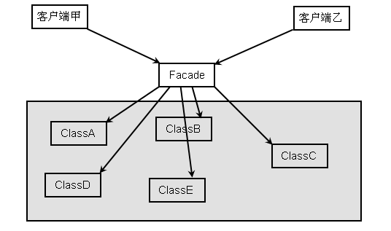
门面模式的结构图

Slide 9
门面模式的广泛使用
HibernateTemplate是SessionFactory、Session、Query等类的门面，当客户端程序需要进行持久化查询时，程序无需调用这些类，而是直接调用HibernateTemplate门面类的方法即可。
业务逻辑组件来封装DAO组件也是典型的门面模式——每个业务逻辑组件都是众多DAO组件的门面，系统的控制器类无需直接访问DAO组件。

Slide 10
桥接模式
桥接模式是一种结构型模式，它主要应对的是：由于实际的需要，某个类具有两个或两个以上的维度变化，如果只是使用继承将无法实现这种需要、或者使得设计变得相当臃肿。
桥接模式的实质是以组合代替继承的应用。

Slide 11
桥接模式的广泛应用
Java EE应用都会推荐使用业务逻辑组件和DAO组件分离的结构
  让DAO组件负责持久化技术这个维度上的改变，
  让业务逻辑组件负责业务逻辑实现这个维度上的改变。
Java EE应用中常见的DAO模式正是桥接模式的应用。

Slide 12
观察者模式
察者模式定义了对象间的一对多依赖关系，让一个或多个观察者对象观察一个主题对象。当主题对象的状态发生变化时，系统能通知所有的依赖于此对象的观察者对象，从而使得观察者对象能够自动更新。
在观察者模式中，被观察的对象常常也被称为目标或主题（Subject），依赖的对象被称为观察者（Observer）。

Slide 13
观察者模式的角色
被观察者的抽象基类：它通常会持有多个观察者对象的引用。Java提供了java.util.Observable基类来代表被观察者的抽象基类，所以实际开发中无需自己开发这个角色。
观察者接口：该接口是所有被观察对象应该实现的接口，通常它只包含一个抽象方法update()。Java同样提供了java.util.Observer接口来代表观察者接口，实际开发也无需开发该角色。
被观察者实现类：该类继承Observable基类。
观察者实现类：实现Observer接口，实现update抽象方法。

Slide 14
观察者模式的广泛应用
Java事件机制的底层实现就是观察者模式。完全可以把观察者接口理解成事件监听接口，而被观察者对象也可当成事件源来处理。
在Java EE应用中主题/订阅模式下的JMS（Java Message Service，Java消息服务）也是观察者模式的应用。

